Slide 1






اليوم/ الاثنين التاريخ/1446/06/29 الحصة/ الثانية
الموضوع/ ضرب وحيدة حد في كثيرات الحدود
حل الواجب
حل الواجب
مهاراتي
الرئيسية
الرئيسية
8)
11)
التهيئة
جواهر الحارثي @jewelsAlshdaddi
التدريس
التدريب
التقويم
الاغلاق

Slide 2

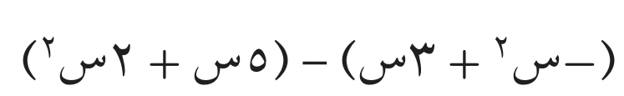


اليوم/ الاثنين التاريخ/1446/06/29 الحصة/ الثانية
الموضوع/ ضرب وحيدة حد في كثيرات الحدود
حل الواجب
اختبار قصير
اختبار قصير
التهيئة
جواهر الحارثي @jewelsAlshdaddi
التدريس
التدريب
التقويم
الاغلاق
تقويم تشخيصي

Slide 3
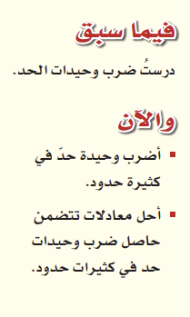
اليوم/ الاثنين التاريخ/1446/06/29 الحصة/ الثانية
 | الموضوع/ ضرب وحيدة حد في كثيرات الحدود
حل الواجب
اختبار قصير
الأهداف الخاصة:
ضرب وحيدة حد في كثيرة حدود
تبسيط العبارات
الرئيسية
التهيئة
جواهر الحارثي @jewelsAlshdaddi
التدريس
التدريب
التقويم
الاغلاق

Slide 4
جدول التعلم
الموضوع/
ضرب وحيدة حد في كثيرة حدود
1446/06/29
ماذا أعرف | ما أريد أن أعرف | ماذا تعلمت
حل الواجب
اختبار قصير
الرئيسية
التهيئة
جواهر الحارثي @jewelsAlshdaddi
التدريس
التدريب
الأهداف الخاصة:
ضرب وحيدة حد في كثيرة حدود
تبسيط العبارات
التقويم
الاغلاق

Slide 5

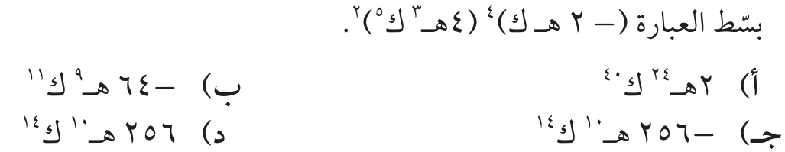

إثراء
الموضوع/
ضرب وحيدة حد في كثيرة حدود
1446/06/29
حل الواجب
اختبار قصير
الرئيسية
التهيئة
جواهر الحارثي @jewelsAlshdaddi
الأهداف الخاصة:
ضرب وحيدة حد في كثيرة حدود
تبسيط العبارات
التدريس
التدريب
التقويم
الاغلاق
تعلم تعاوني

Slide 6

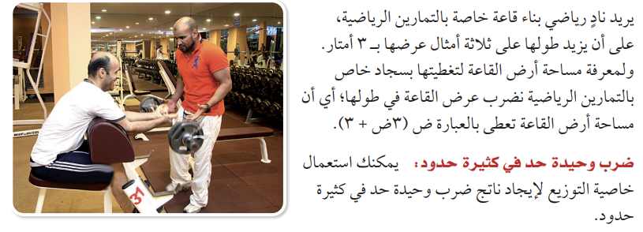
الموضوع/
ضرب وحيدة حد في كثيرة حدود
1446/06/29
حل الواجب
اختبار قصير
الرئيسية
التهيئة
جواهر الحارثي @jewelsAlshdaddi
التدريس
التدريب
الأهداف الخاصة:
ضرب وحيدة حد في كثيرة حدود
تبسيط العبارات
التقويم
الاغلاق

Slide 7



تحقق من فهمك
الموضوع/
ضرب وحيدة حد في كثيرة حدود
1446/06/29
حل الواجب
اختبار قصير
الرئيسية
التهيئة
جواهر الحارثي @jewelsAlshdaddi
التدريس
التدريب
الأهداف الخاصة:
ضرب وحيدة حد في كثيرة حدود
التقويم
الاغلاق
تعلم ذاتي

Slide 8
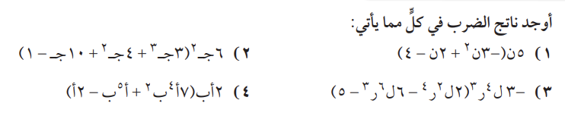

تـــأكد
الموضوع/
ضرب وحيدة حد في كثيرة حدود
1446/06/29
حل الواجب
اختبار قصير
الرئيسية
التهيئة
جواهر الحارثي @jewelsAlshdaddi
التدريس
التدريب
الأهداف الخاصة:
ضرب وحيدة حد في كثيرة حدود
التقويم
الاغلاق
تعلم أقران

Slide 9
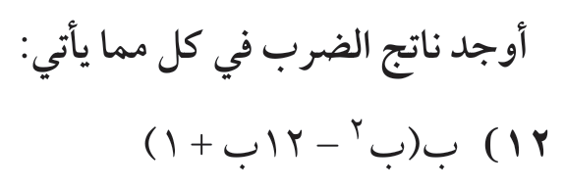
تـــدرب
الموضوع/
ضرب وحيدة حد في كثيرة حدود
1446/06/29
حل الواجب
اختبار قصير
الرئيسية
التهيئة
جواهر الحارثي @jewelsAlshdaddi
التدريس
التدريب
الأهداف الخاصة:
ضرب وحيدة حد في كثيرة حدود
التقويم
الاغلاق
تعلم تعاوني

Slide 10
الموضوع/
ضرب وحيدة حد في كثيرة حدود
1446/06/29
حل الواجب
اختبار قصير
الرئيسية
التهيئة
جواهر الحارثي @jewelsAlshdaddi
التدريس
التدريب
الأهداف الخاصة:
تبسيط العبارات
التقويم
الاغلاق

Slide 11
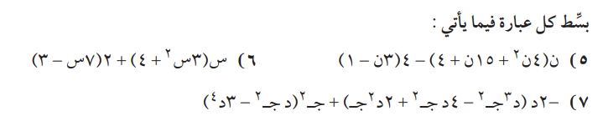
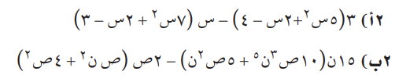
تحقق من فهمك
الموضوع/
ضرب وحيدة حد في كثيرة حدود
1446/06/29
حل الواجب
اختبار قصير
الرئيسية
التهيئة
جواهر الحارثي @jewelsAlshdaddi
التدريس
التدريب
الأهداف الخاصة:
تبسيط العبارات
التقويم
الاغلاق
تعلم ذاتي

Slide 12

تـــأكد
الموضوع/
ضرب وحيدة حد في كثيرة حدود
1446/06/29
حل الواجب
اختبار قصير
الرئيسية
التهيئة
جواهر الحارثي @jewelsAlshdaddi
التدريس
التدريب
الأهداف الخاصة:
تبسيط العبارات
التقويم
الاغلاق
تعلم أقران

Slide 13
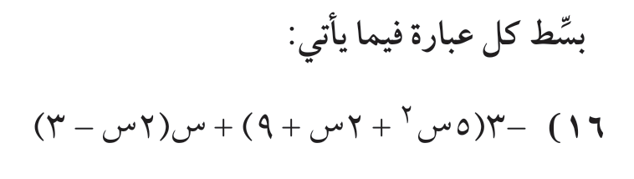
تـــدرب
الموضوع/
ضرب وحيدة حد في كثيرة حدود
1446/06/29
حل الواجب
اختبار قصير
الرئيسية
التهيئة
جواهر الحارثي @jewelsAlshdaddi
التدريس
التدريب
الأهداف الخاصة:
تبسيط العبارات
التقويم
الاغلاق
تعلم تعاوني

Slide 14
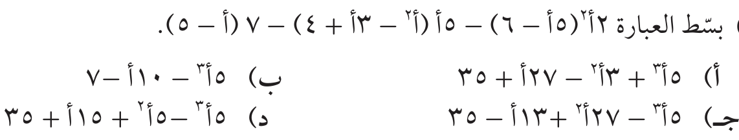
نافس
الموضوع/
ضرب وحيدة حد في كثيرة حدود
1446/06/29
حل الواجب
اختبار قصير
الرئيسية
التهيئة
جواهر الحارثي @jewelsAlshdaddi
التدريس
التدريب
الأهداف الخاصة:
ضرب وحيدة حد في كثيرة حدود
تبسيط العبارات
التقويم
الاغلاق
تعلم ذاتي

Slide 15

مهارات التفكير العليا
الموضوع/
ضرب وحيدة حد في كثيرة حدود
1446/06/29
حل الواجب
اختبار قصير
الرئيسية
التهيئة
جواهر الحارثي @jewelsAlshdaddi
التدريس
التدريب
الأهداف الخاصة:
ضرب وحيدة حد في كثيرة حدود
تبسيط العبارات
التقويم
الاغلاق

Slide 16
جدول التعلم
الموضوع/
ضرب وحيدة حد في كثيرة حدود
1446/06/29
ماذا أعرف | ما أريد أن أعرف | ماذا تعلمت
حل الواجب
اختبار قصير
الرئيسية
التهيئة
جواهر الحارثي @jewelsAlshdaddi
التدريس
التدريب
الأهداف الخاصة:
ضرب وحيدة حد في كثيرة حدود
تبسيط العبارات
التقويم
الاغلاق

Slide 17
الواجب
الموضوع/
ضرب وحيدة حد في كثيرة حدود
1446/06/29
حل الواجب
15 – 20
صفحة 78
اختبار قصير
الرئيسية
التهيئة
جواهر الحارثي @jewelsAlshdaddi
التدريس
تذكري يا جميلتي
النفوس القوية.. لا تعرف اليأس.
التدريب
الأهداف الخاصة:
ضرب وحيدة حد في كثيرة حدود
تبسيط العبارات
التقويم
الاغلاق

